Slide 1

数据分类分级保护系统
课程设计答辩展示
Spring Boot 3 + Vue 3 + MySQL + 数据安全治理 Agent
面向企业数据资产管理、敏感识别、脱敏审批与审计闭环
项目：数据分类分级保护系统
答辩日期：2026 年 6 月

Slide 2

目录
01. 项目定位与建设目标
04. 数据治理使用流程
02. 核心功能与角色权限
05. 数据库设计与对象
03. 系统技术架构
06. Agent 能力与演示流程

Slide 3

项目定位：数据安全治理闭环平台
• 统一登记数据源、数据表、字段资产，形成字段级资产台账
• 通过 L1-L5 分类分级识别敏感字段，并支持规则自动分类
• 普通用户访问 L4/L5 原始值必须提交申请并经过审批
• 查看、分类、审批、Agent 分析等关键动作全量写入审计日志
治理闭环
资产登记
风险整改
分类分级
审计留痕
脱敏展示
申请审批

Slide 4
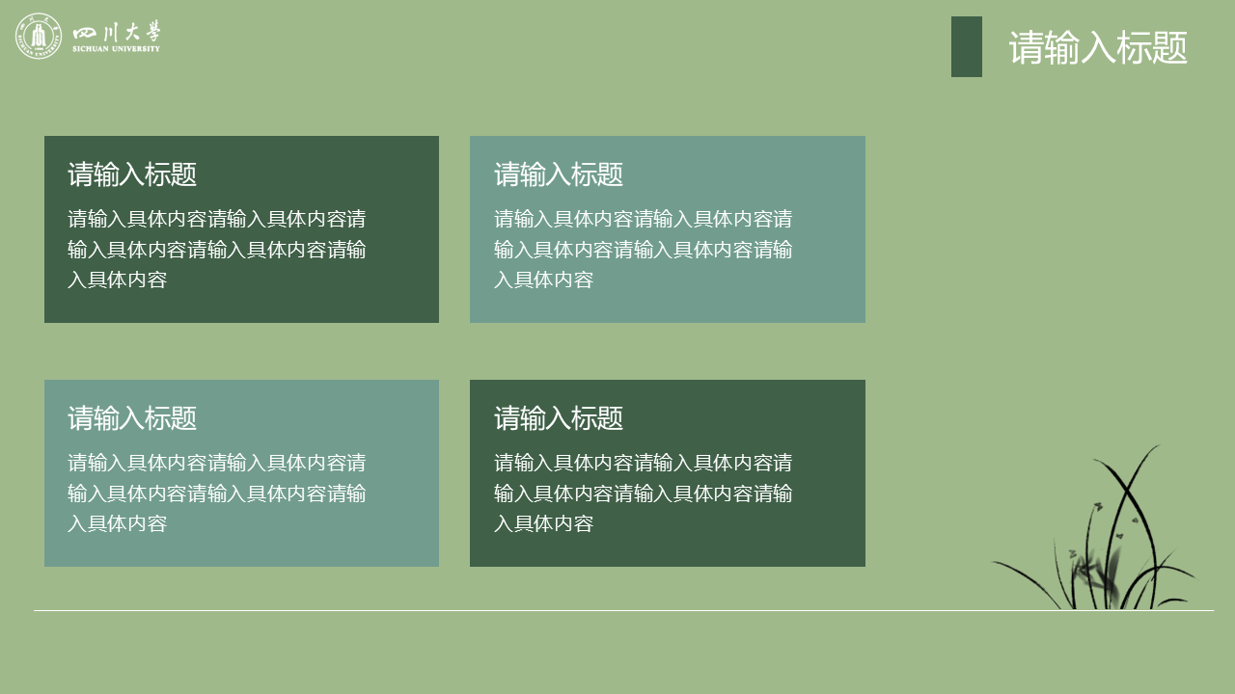
核心功能模块
资产管理
分类分级
脱敏与审批
数据源 / 数据表 / 字段资产 CRUD
字段样例值与敏感标识维护
L1-L5 等级字典
人工分类 + keyword/regex 自动识别
手机号、邮箱、身份证、银行卡等脱敏
L4/L5 原始值走申请审批
审计与看板
治理 Agent
登录、查看、分类、审批留痕
统计资产、敏感字段与最近日志
字段分类、审批建议、风险分析
安全报告与悬浮问答助手

Slide 5
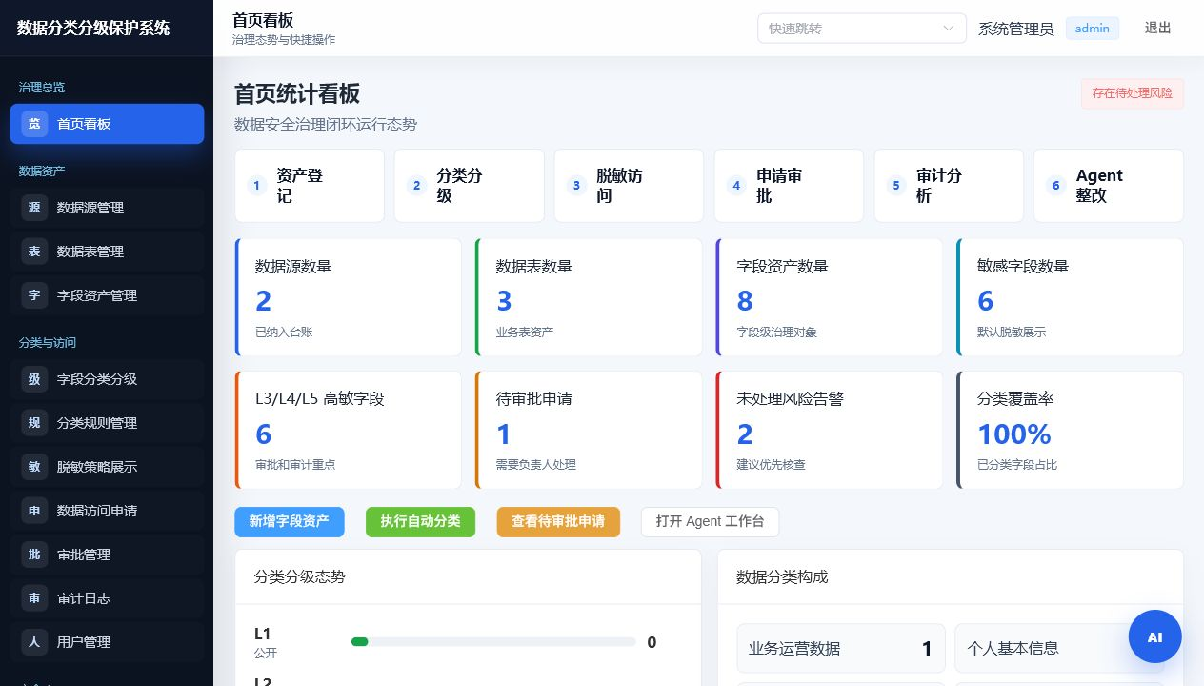
运行截图：首页看板支撑治理总览
对齐报告中的治理态势说明，展示资产、敏感字段、待审批申请、风险告警和分类覆盖率。

Slide 6
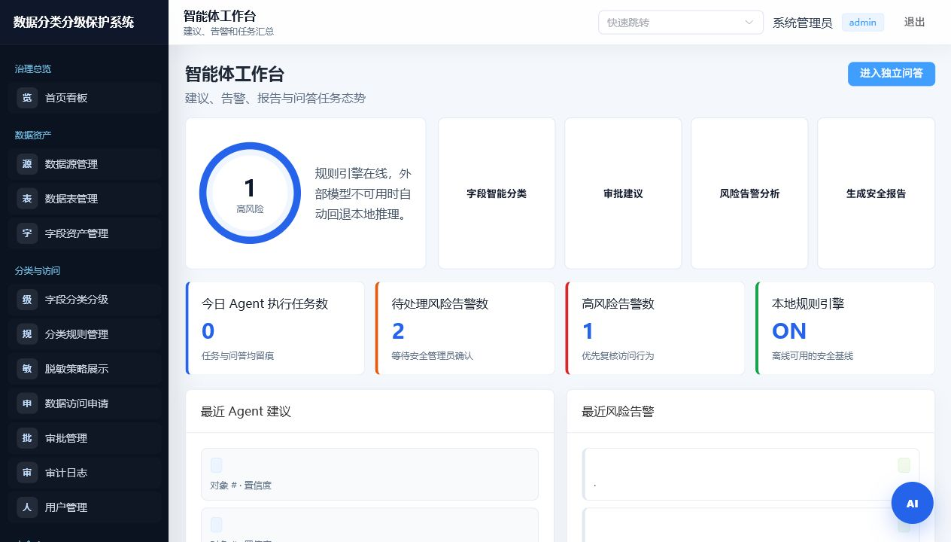
运行截图：Agent 工作台体现智能治理入口
对齐项目新增 Agent 模块，展示字段分类、审批建议、风险告警和安全报告的一站式入口。

Slide 7
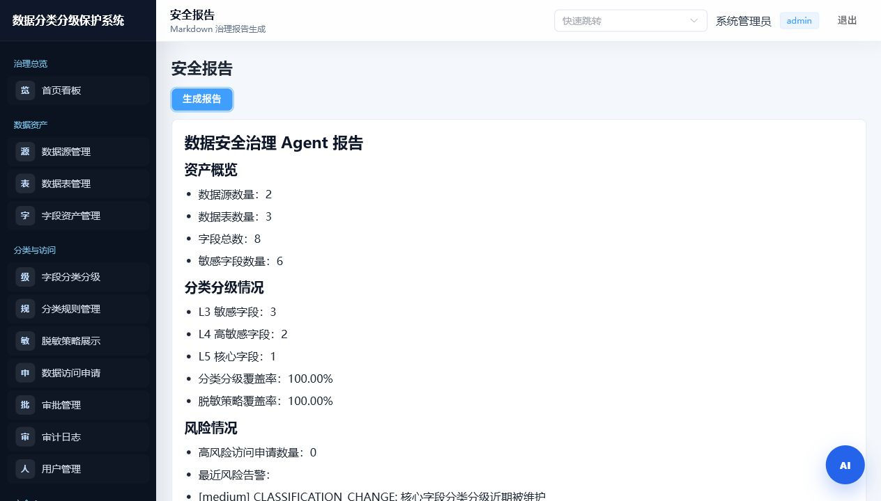
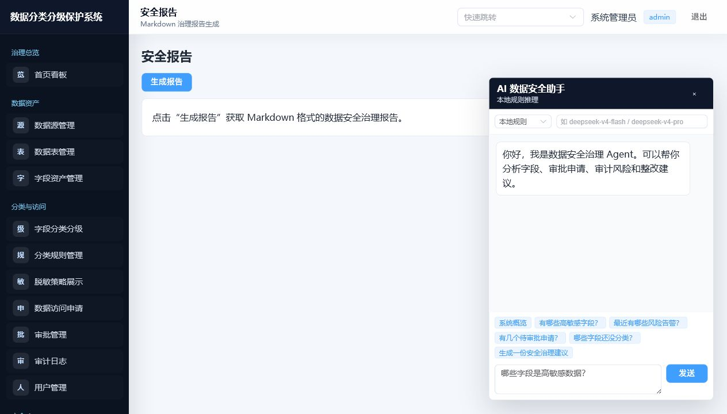
运行截图：安全报告与悬浮助手
对齐答辩演示流程的最后一步，展示报告生成和任意页面问答能力。
报告页把资产概览、分类覆盖率、风险告警和整改建议生成到同一视图； 悬浮助手提供任意页面可用的本地规则问答入口。

Slide 8
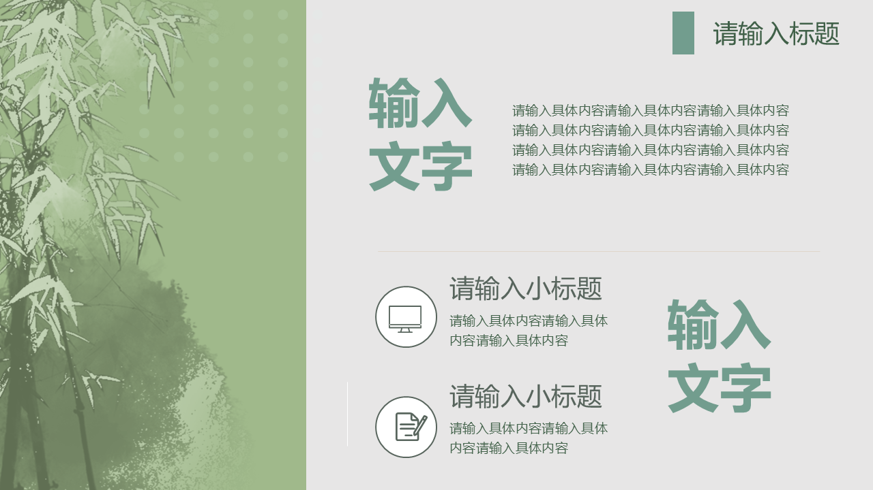
项目技术架构图
AuthService
AssetService
Vue 3 前端
Element Plus + Axios + Router
后台管理 + 悬浮 AI 助手
Spring Boot REST API
认证 / 资产 / 分类 / 审批 / 审计 / Agent
MySQL 数据库
16+4 张表 + 视图
存储过程 / 触发器 / 索引
Classification
Workflow
Audit
Agent
架构特点：前后端分离、REST 统一接口、数据库对象完整、Agent 作为治理辅助层不绕过权限边界。

Slide 9
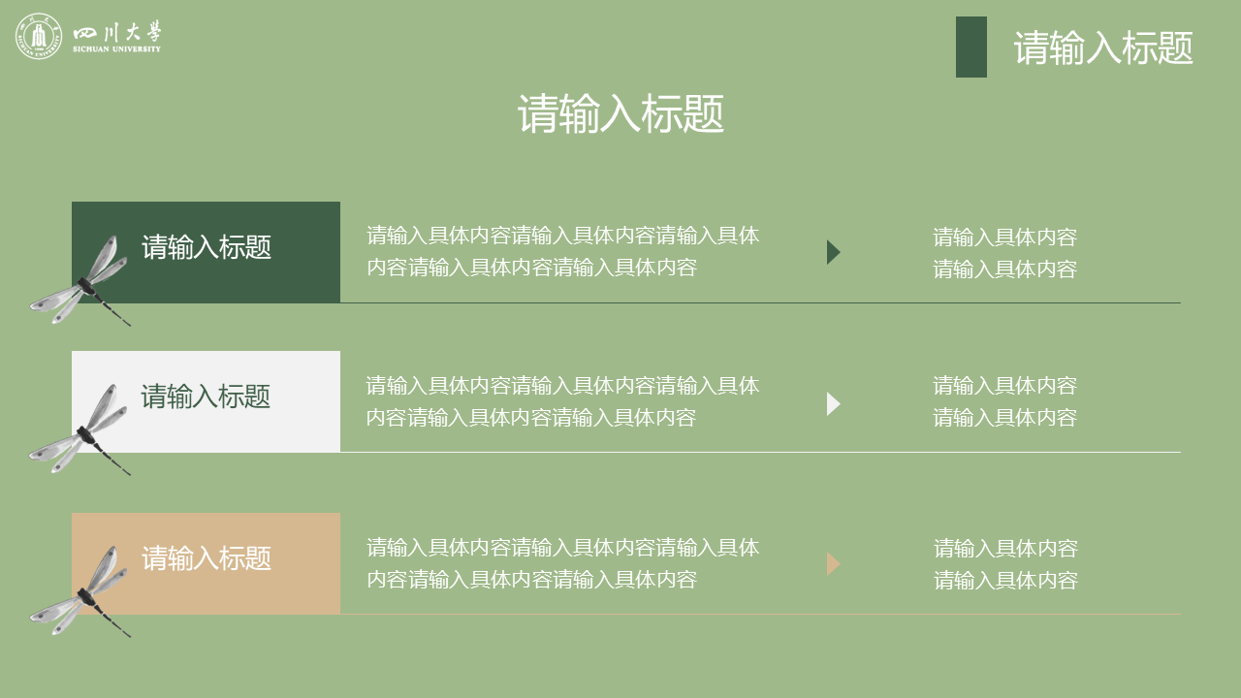
使用流程图：从资产登记到风险整改
1 资产登记
登记数据源、表、字段、样例值
2 分类分级
规则自动识别或人工分类，Agent 给出建议
3 脱敏访问
L1-L3 展示授权或脱敏值
4 访问申请
L4/L5 原始值提交申请
8 安全报告
形成整改建议并持续优化规则
7 风险分析
Agent 分析审计日志生成告警
6 审计留痕
查看、审批、分类动作写入日志
5 审批决策
审批人员参考 Agent 建议
闭环关键：高敏数据默认不可直接暴露，审批与审计共同保证可控、可追溯、可整改。

Slide 10
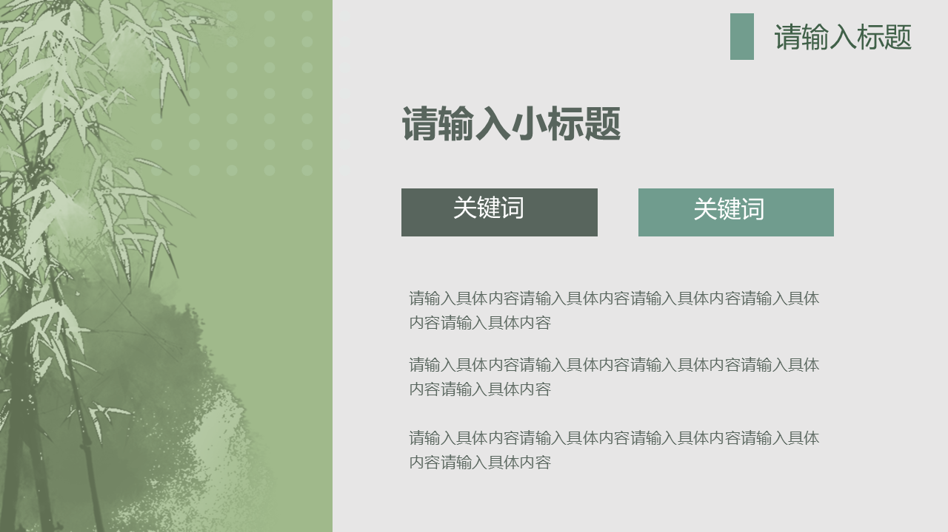
数据库设计：六个业务域
用户权限域
数据资产域
分类分级域
sys_user / sys_role / sys_permission
sys_user_role / sys_role_permission
data_source / data_table_asset
data_field_asset
classification_category / level / rule
field_classification
访问控制域
审计域
Agent 域
masking_policy / access_request
approval_record
audit_log
agent_task / agent_recommendation
risk_alert / agent_chat_history
数据库对象覆盖：16+4 张表、视图、存储过程、触发器与关键索引，满足课程设计完整性与演示可运行性。

Slide 11

接口与权限边界
统一前缀：/api，登录后携带 Authorization: Bearer <token>
• 认证：POST /auth/login，GET /auth/me
• 资产：/data-sources、/tables、/fields
• 分类：/field-classifications、/auto-classify
• 审批：/access-requests、approve / reject
• Agent：/agent/classify-field、review-access-request、analyze-audit-logs、security-report、chat
角色模型：admin / security_admin / approver / user
普通用户查看 L4/L5 原始值必须存在有效 APPROVED 记录

Slide 12
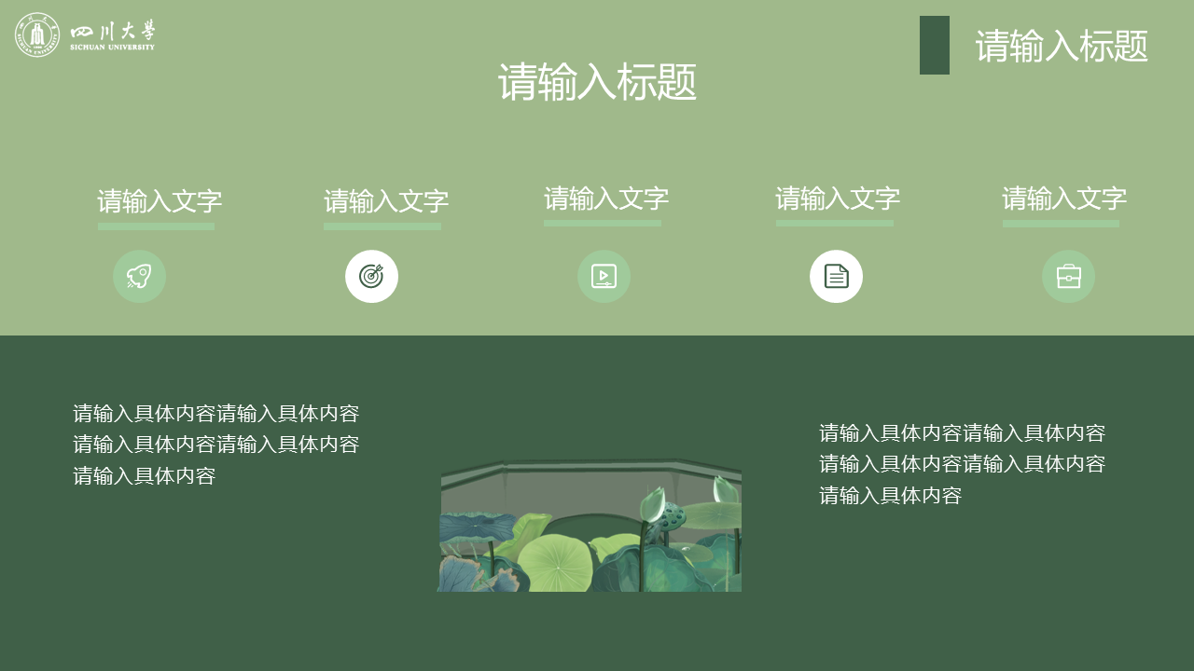
数据安全治理 Agent
字段智能分类
审批建议
读取字段名、类型、说明、样例值，输出分类、分级、理由、置信度
结合申请人、字段等级、申请理由和历史记录，给出 approve/reject/manual_review
审计风险分析
安全报告与问答
识别高频敏感访问、L4/L5 访问集中、登录失败、异常 IP 等风险
生成 Markdown 治理报告；悬浮 AI 助手支持自然语言查询
安全约束：Agent 只做分析、建议、解释和报告，不绕过系统权限，不自动批准高风险访问。

Slide 13
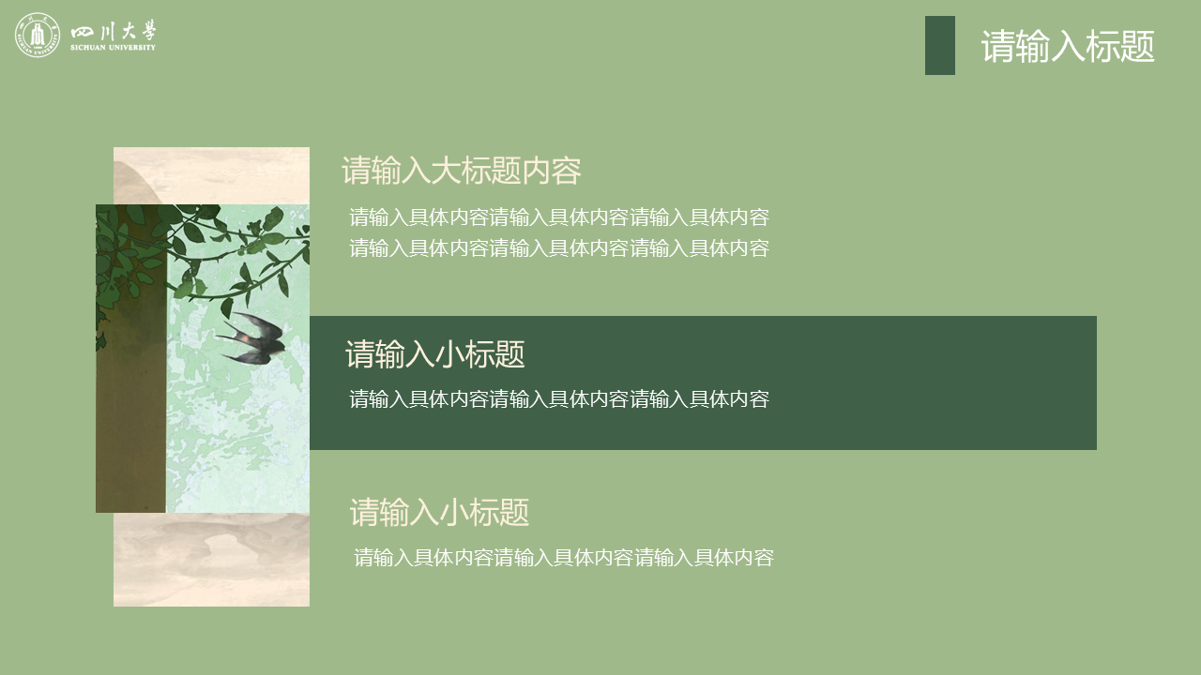
推荐答辩演示流程
1
admin / 123456 登录，展示首页看板与资产统计
2
新增 id_card_no 字段，样例值填写身份证格式
3
进入 Agent 字段智能分类，生成并应用 L4 建议
4
切换 user 申请访问 L5 字段原始值
5
approver 查看 Agent 审批建议并处理申请
6
回到审计日志、风险告警与安全报告页面验证闭环

Slide 14

项目亮点与验收价值
• 数据库对象完整：表、主外键、索引、视图、存储过程、触发器齐全
• 规则驱动自动分类：keyword/regex 命中后写入分类分级结果
• 访问控制闭环：脱敏展示、申请审批、授权访问、审计留痕
• Agent 本地规则 fallback：外部模型不可用时仍可离线演示
• 前后端可运行：Spring Boot 后端与 Vue 3 管理端覆盖核心页面
答辩定位
既展示数据库课程设计完整性，也突出数据安全治理场景的业务闭环和工程实现。

Slide 15

感谢观看！
数据分类分级保护系统
课程设计答辩
Spring Boot 3 + Vue 3 + MySQL
数据安全治理 Agent

